Slide 1

Preparen un
mate, café, té ó vaso de agua
en 5’ arrancamos !
>> Coloquen su nombre y apellido en el teams! <<
Necesitamos que pongan su nombre y apellido en el TEAMS para la asistencia.
¿Pero no era opcional asistir al encuentro?
Si, asistir al encuentro es opcional, pero es recomendable que asistan.

Slide 2

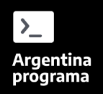

ARGENTINA PROGRAMA
6to encuentro integrador virtual
Viernes 14/04/2023

Slide 3
#DINÁMICA DE LOS ENCUENTROS
> Revision de temas teoricos / practicos
> Revision del módulo 3 continuacion y 4 / 5
Se orientan los temas a tratar en relacion al proyecto. En este encuentro referido a estos modulos –conceptos generales y orientado al portfolio-.
> 7 encuentros
No son obligatorios, seran de revision y tratando de integrar varios temas.
> Duración 2 meses –lo que resta del curso-
Una reunion por semana –los dias viernes-. Menos los dias feriados.
> Consultas en foros y registro de lo tratado
Se dejaran notas relacionadas con lo visto en los encuentros en los foros correspondientes para que se compartan experiencias acerca del avance del proyecto.

Slide 4
#TIPS
Pensar la pregunta
¡Todas las preguntas son bienvenidas! Pero antes de preguntar reflexionen, investiguen y revisen las preguntas del resto. –usando el foro-.
Contextualizar
Es importante explicar cómo llegamos al problema, el contexto y ser específico en aquello que queremos resolver. Explicado en el modulo 1.
Formular preguntas en foros
Para poder obtener una respuesta concreta a nuestra consulta es necesario dar en el foro la mayor cantidad posible de información: que sistema operativo usamos, que version del SW se quiere instalar, imágenes de error, ruta de acceso o pasos realizados para replicar el error.
> Sería muy interesante que si tuvieron un problema y lograron resolverlo se animen a compartirlo en el foro, ya que otro puede tener el mismo inconveniente.

Slide 5
A
Modulo 3
(Continuación)
Desarrollo Frontend Dinámico

Slide 6

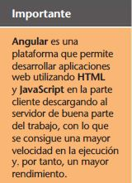
#1 Modulo 3 – Desarrollo Frontend dinamico
Angular – conceptos
► Resumen de lo visto en el encuentro anterior:
Que es un Framework
Frameworks vs Libreria
MPA,SPA e HIBRIDAS
¿Por que Angular?
1-pregunta: ¿como funciona Angular?
Angular y los componentes
Angular - arquitectura

Slide 7
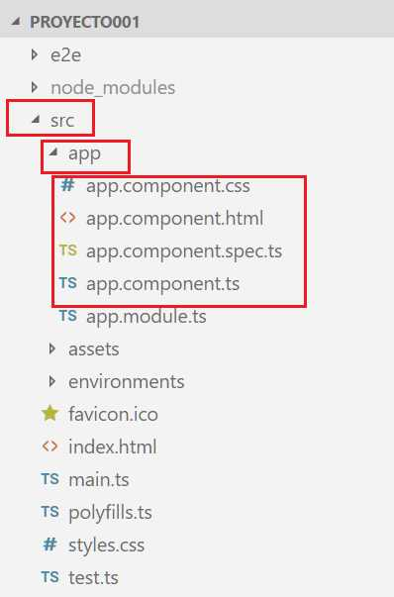
#2 Modulo 3 – Desarrollo Frontend dinamico
Angular – Estructura de archivos del framework
No haremos un estudio exhaustivo de todos los archivos y carpetas que se crean (más 44500 archivos y 3900 carpetas en la versión de Angular 13.x), sino de aquellas que se requieren modificar según el concepto que estemos estudiando.
En Angular la pieza fundamental es la 'COMPONENTE'. Debemos pensar siempre que una aplicación se construye a base de un conjunto de componentes (por ejemplo pueden ser componentes: un menú, lista de usuarios, login, tabla de datos, calendario, formulario de búsqueda etc.)
Angular CLI nos crea una única componente llamada 'AppComponent' que se distribuye en 4 archivos:
app.component.ts
app.component.html
app.component.css
app.component.spec.ts
Todos estos archivos se localizan en la carpeta 'app' y esta carpeta se encuentra dentro de la carpeta 'src‘.

Slide 8

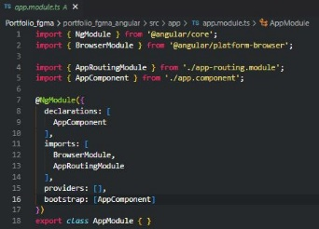
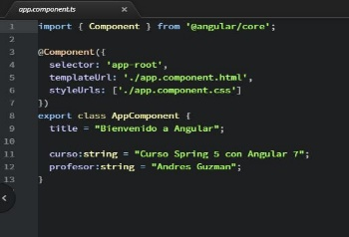
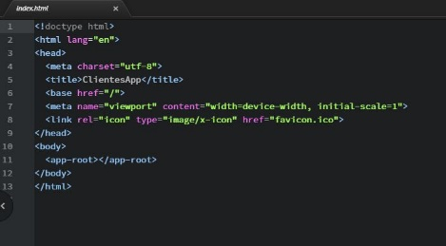
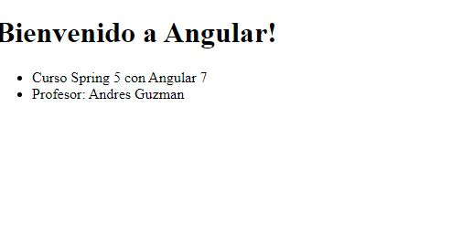
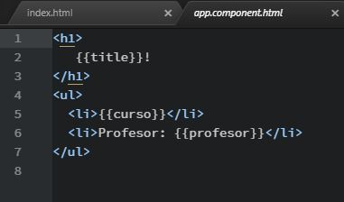
#3 Modulo 3 – Desarrollo Frontend dinamico
Angular – funcionamiento básico
Empieza en "main.ts"
index.html contiene la llamada al componente <app-root></app-root> y el cuerpo del HTML de salida
main.ts
app.module.ts
el archivo app,component,ts contiene la LOGICA que después se refleja en el HTML de salida
index.html
app.component.ts
app.component.css
app.component.html
app.component.html crea la etiqueta

Slide 9
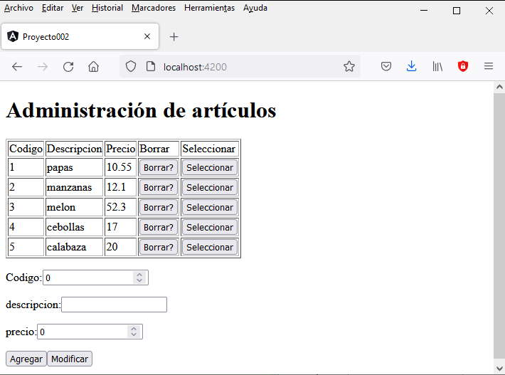
#3 Modulo 3 – Desarrollo Frontend dinamico
Creación de un proyecto y prueba de su funcionamiento.
Problema
Ahora probaremos confeccionar una aplicación que permita administrar un vector de objetos que almacena en cada elemento el código, descripción y precio de un artículo. Se debe poder agregar, leer, borrar y modificar los datos de un artículo – CRUD- La interfaz visual de la aplicación debe ser similar a esta:
1 – Ejercicio

Slide 10
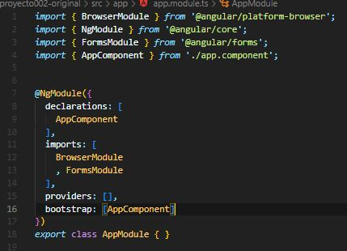
#4 Modulo 3 – Desarrollo Frontend dinamico
Creación de un proyecto y prueba de su funcionamiento.
Como trabajaremos con un formulario donde el operador ingresará el código, descripción y precio de productos lo más conveniente es enlazar los controles 'input' mediante la directiva 'ngModel'. Debemos entonces importar la clase 'FormsModule' en el archivo 'app.module.ts':
1 – Ejercicio

Slide 11
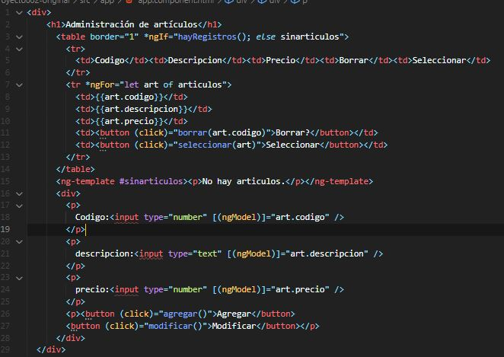
#5 Modulo 3 – Desarrollo Frontend dinamico
Creación de un proyecto y prueba de su funcionamiento.
En el archivo app.component.html implementamos:
1 – Ejercicio

Slide 12
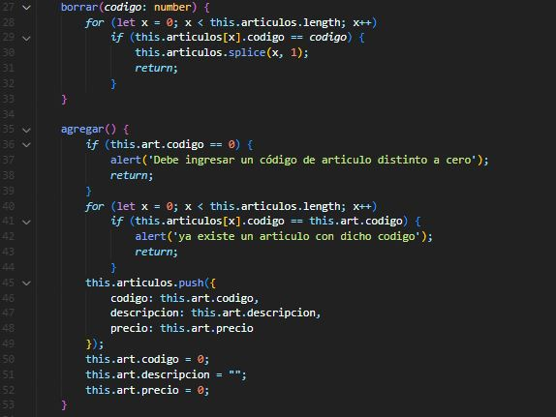
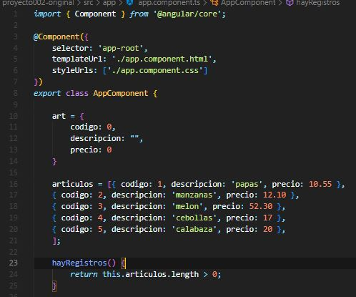
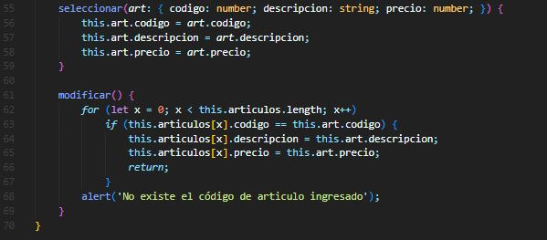
#6 Modulo 3 – Desarrollo Frontend dinamico
En el archivo app.component.ts implementamos:
1 – Ejercicio

Slide 13
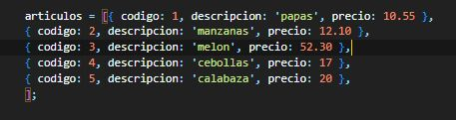
#6 Modulo 3 – Desarrollo Frontend dinamico
Listado
Pasemos a analizar las distintas partes de nuestra aplicación. Los archivos app.component.ts y app.component.html están totalmente integrados y con objetivos bien definidos cada uno. El archivo '.html' almacena la vista y el archivo '.ts' almacena el modelo de datos.
Definimos en el modelo (app.component.ts) un vector de objetos llamado 'articulos' y almacenamos 5 elementos:
1 – Ejercicio

Slide 14
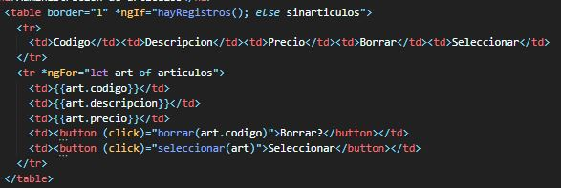
#7 Modulo 3 – Desarrollo Frontend dinamico
En la vista (app.component.html) generamos una tabla HTML que muestre los datos del modelo y lo recorremos mediante la directiva *ngFor:
1 – Ejercicio

Slide 15
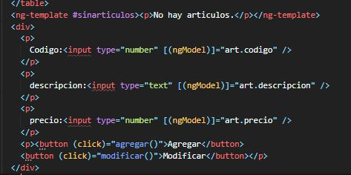
#8 Modulo 3 – Desarrollo Frontend dinamico
Disponemos en cada fila dos botones y definimos sus respectivos eventos 'click' para que al ser presionados llamen a métodos del modelo para borrar o seleccionar el artículo respectivo. Los métodos envían como parámetro el artículo para saber cuál borrar o seleccionar.
En la vista disponemos una serie de 'input' que nos permiten ingresar el código, descripción y precio de un artículo:
1 – Ejercicio

Slide 16

#9 Modulo 3 – Desarrollo Frontend dinamico
Podemos comprobar que los controles HTML tienen la directiva 'ngModel' bidireccional, es decir que cuando el operador carga un dato en el primer 'input' se actualiza automáticamente en el modelo el dato cargado en 'art.codigo':
Podemos comprobar que en el modelo tenemos definido un objeto llamado art con tres propiedades:
1 – Ejercicio

Slide 17
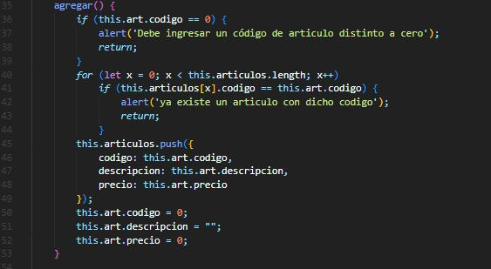
#10 Modulo 3 – Desarrollo Frontend dinamico
Al presionar el botón agregar se ejecuta el método 'agregar‘, en este método primero recorremos el vector articulos para comprobar si hay algún otro artículo con el mismo código. En el caso que no exista procedemos a añadir un nuevo elemento llamando al método push y pasando un objeto que creamos en dicho momento con los datos almacenados en el objeto 'art' que se encuentra enlazado con el formulario. Luego asignamos cero y cadena vacía a todas las propiedades del objeto art con el objetivo de borrar todos los 'input' del formulario.
Al agregar un elemento al vector, 'Angular' se encarga de actualizar la vista sin tener que indicar nada en nuestro código.
1 – Ejercicio

Slide 18
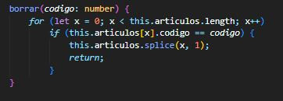
#11 Modulo 3 – Desarrollo Frontend dinamico
Borrado
Cuando se presiona el botón de borrar se ejecuta el método 'borrar':
1 – Ejercicio
Recorremos el vector y controlamos uno a uno el código del artículo seleccionado con cada uno de los elementos del vector. El que coincide lo eliminamos del vector llamando al método splice indicando la posición y cuantas componentes borrar a partir de ese.

Slide 19

#12 Modulo 3 – Desarrollo Frontend dinamico
Selección
Cuando se presiona el botón de seleccionar se ejecuta el método 'seleccionar':
1 – Ejercicio
Lo único que hacemos es actualizar el objeto “art” del modelo con el artículo que acaba de seleccionar el operador (llega como parámetro el artículo seleccionado)

Slide 20
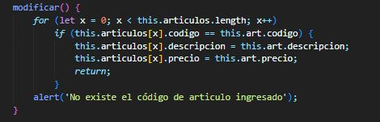

#13 Modulo 3 – Desarrollo Frontend dinamico
Modificación
Cuando presiona el botón de modificación se ejecuta el método:
1 – Ejercicio
Buscamos el código de artículo del control 'input' dentro del vector, en caso de encontrarlo procedemos a modificar la descripción y precio.
Por último decir que hemos utilizado la directiva *ngIf para no mostrar la tabla HTML en caso que el vector 'articulos' se encuentre vacío:

Slide 21

#14 Modulo 3 – Desarrollo Frontend dinamico
Nota final:
Llamamos al método 'hayRegistros()' que retorna true o false dependiendo si el vector tiene o no componentes:
1 – Ejercicio
https://github.com/FAR1968/proyecto-admin-articulos

Slide 22


B
Modulo 4
Base de Datos

Slide 23
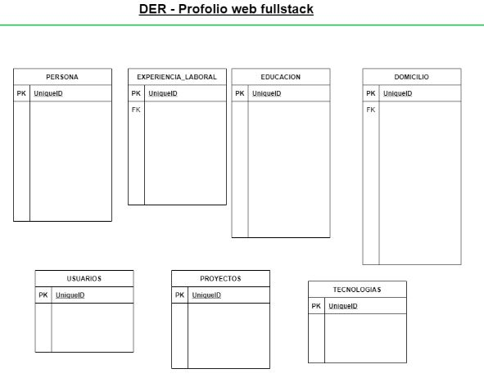
#1 Modulo 4 – Base de Datos
• Aquí comenzaremos introduciéndonos en el mundo de las bases de datos. Te mostraremos los pilares fundamentales para que puedas crear los modelos de datos y base de datos para tu Portfolio Web fullstack, crearás una base de datos relacional desde cero normalizada y utilizando SQL (lenguaje de consulta estructurada) podrás manipular los datos

Slide 24
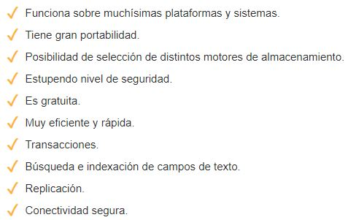
#2 Modulo 4 – Base de Datos
Beneficios de MySQL

Slide 25
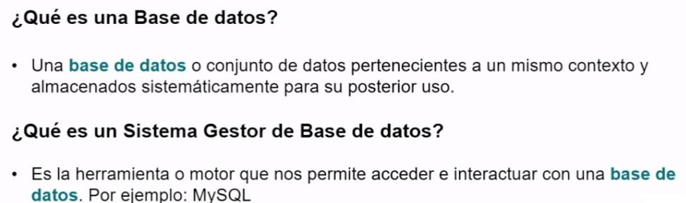
#3 Modulo 4 – Base de Datos

Slide 26
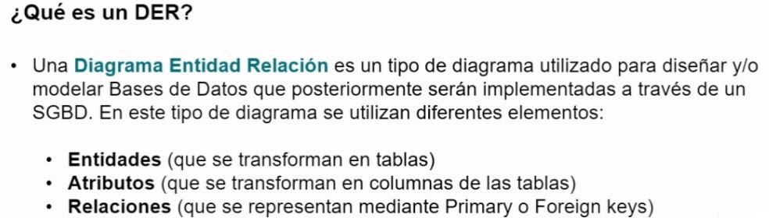
#4 Modulo 4 – Base de Datos

Slide 27
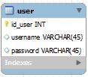
#5 Modulo 4 – Base de Datos
¿Como saber que tablas deberían diagramarse?
Nota: hay que tener en cuenta que no habrá “usuarios” sino uno solo porque nadie mas que nosotros podrá editar nuestro portfolio, con lo cual tampoco habrá una tabla de “roles”
Una tabla “usuario” para poder acceder al modo de edición CRUD

Slide 28
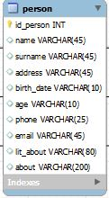
#6 Modulo 4 – Base de Datos
¿Como saber que tablas deberían diagramarse?
Nota: este esquema del DER es un posible diseño solamente a efectos ilustrativos para poder explicar el proceso de diseño.
Inicialmente una tabla “persona” para poder tener todos nuestros datos

Slide 29
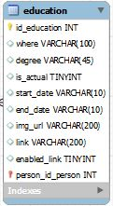
#7 Modulo 4 – Base de Datos
Sera una relacion 1:N porque la persona puede tener una o muchas capacitaciones
¿Como saber que tablas deberían diagramarse?
Una tabla “educación” necesaria para mostrar las capacitaciones

Slide 30
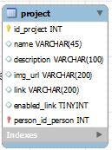
#8 Modulo 4 – Base de Datos
¿Como saber que tablas deberían diagramarse?
Una tabla “proyectos” necesaria para mostrar los proyectos en que se trabajo

Slide 31
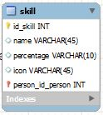
#9 Modulo 4 – Base de Datos
Una tabla “proyectos” necesaria para mostrar los proyectos en que se trabajo

Slide 32
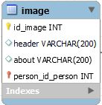
#10 Modulo 4 – Base de Datos
La tabla imágenes tendrá un relacion 1:1 –se almacenan las url no las imágenes-

Slide 33
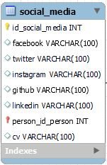
#11 Modulo 4 – Base de Datos
La tabla de redes sociales esta para guardar esos datos

Slide 34
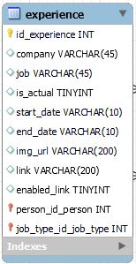
#12 Modulo 4 – Base de Datos
La tabla experiencia laboral podrá tener datos ficticios

Slide 35
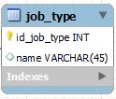
#13 Modulo 4 – Base de Datos
La tabla tipo de trabajo estará en relacion a la experiencia

Slide 36
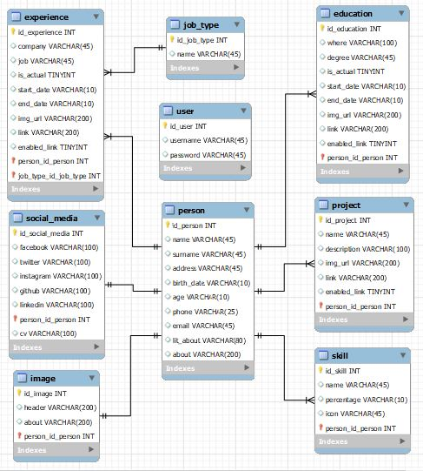
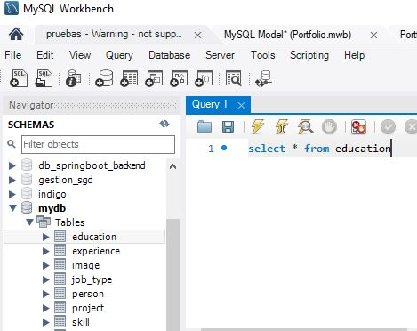
#14 Modulo 4 – Base de Datos
DER - completo
Para poder generar en la base de datos este
diseño del DER se puede usar el MySQL Workbench con el cual se puede armar mediante un script o de forma manual esta estructura.

Slide 37
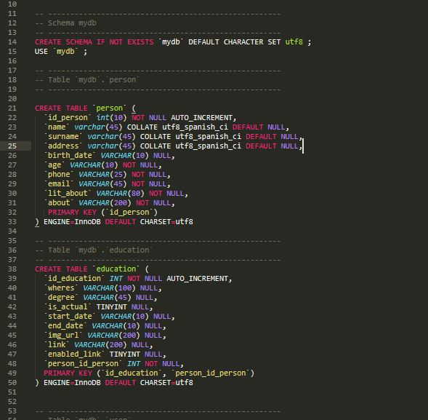
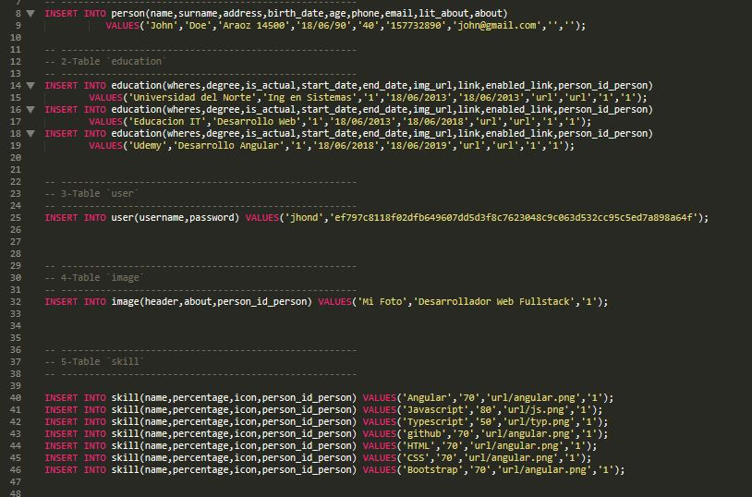
#15 Modulo 4 – Base de Datos
Script de creación del DER e inserción de datos
Generación de la estructura de DB
Inserción de datos dentro de la DB
Script estructura portfolio.sql
Script Insert Datos portfolio.sql

Slide 38

#16 Modulo 4 – Base de Datos
Tarea desafío a subir del módulo
Te recordamos e invitamos a que utilices este conocimiento para crear el DER del Portfolio Web del proyecto así podrás subir el esquema al repositorio de Github y compartir el link del repositorio en Desafío a subir del módulo (ver imagen de referencia). El objetivo es poner en práctica todo lo aprendido. Para ello deberás considerar tanto el material de lectura como los contenidos desarrollados en los encuentros en vivo y los aportes de otros compañeros.

Slide 39

C
Modulo 5
POO Buenas practicas de programación

Slide 40

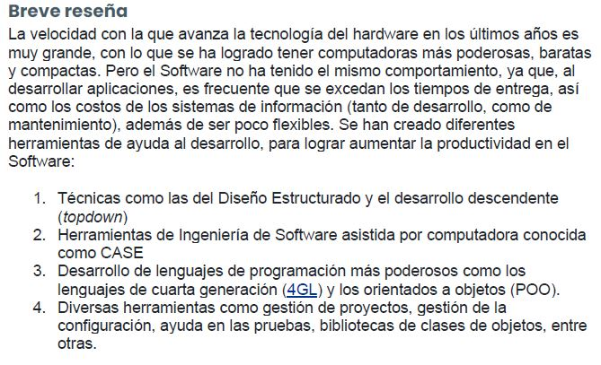
#1 Modulo 5 – POO Buenas practica de programación
¿Que es la POO ?

Slide 41
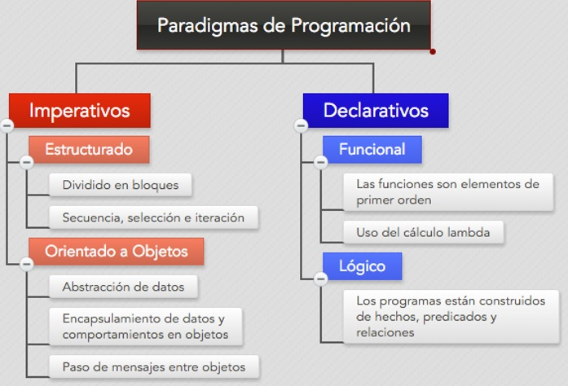
#2 Modulo 5 – POO Buenas practica de programación
Lenguajes de programación - clasificación

Slide 42
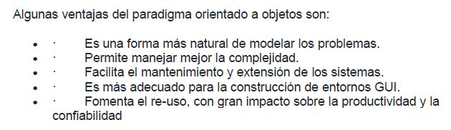
#3 Modulo 5 – POO Buenas practica de programación
Ventajas de la POO

Slide 43
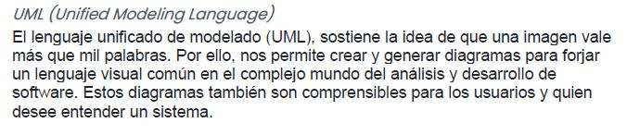
#4 Modulo 5 – POO Buenas practica de programación
Nociones de UML y simbología

Slide 44
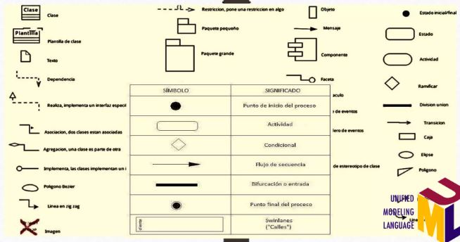
#4-1 Modulo 5 – POO Buenas practica de programación
Nociones de UML y simbología

Slide 45

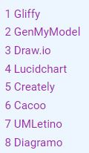


#5 Modulo 5 – POO Buenas practica de programación
Diagramas de UML - características
Es muy sencillo. Pese a que si es usado de forma completa puede llegar a complicarse, lo normal es que se simplifique.
Es capaz de modelar todo tipo de sistemas.
Es un lenguaje universal, haciendo que todos los miembros del equipo se relacionen a través de sus diagramas sean del ámbito que sean.
Es fácilmente extensible. Tiene mecanismos sencillos para especializar los conceptos fundamentales.
Es visual y, por lo tanto, intuitivo.
Es independiente del desarrollo, del lenguaje y de la plataforma.
Bien ejecutado aporta un conjunto considerable de buenas prácticas.
No está completo. Utilizando los distintos diagramas no podemos estar seguros de comprender con totalidad el sistema que va a desarrollarse. Los diagramas, para facilitar su comprensión pueden (y suelen) omitir información, pueden tener partes que se entienden de distintas maneras o, incluso, pueden tener conceptos que no pueden ser representados por ningún diagrama.
Software para UML
Software para UML destacado
Plug in Netbeans

Slide 46
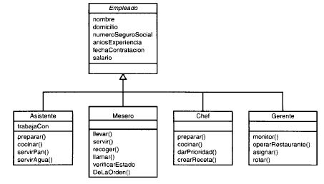
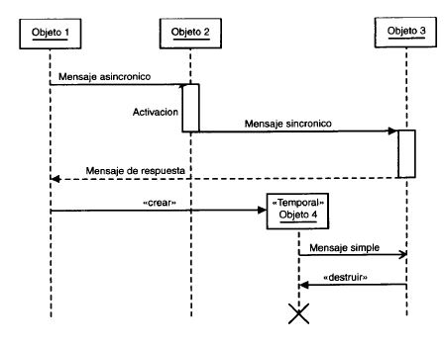
#6 Modulo 5 – POO Buenas practica de programación
Diagramas de UML - tipos
Hay 2 tipos de diagramas básicos para entender la POO (los Diagramas de Clases, y los Diagramas de Secuencias) pero no son los únicos.

Slide 47
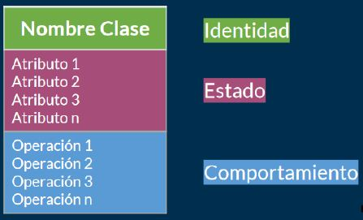
#7 Modulo 5 – POO Buenas practica de programación
Diagrama de Clases
El diagrama de clases es el diagrama UML más comúnmente usado, y la base principal de toda solución orientada a objetos. En el se presentan las clases dentro de un sistema, atributos y operaciones, y la relación entre cada clase.
Los componentes básicos de una clase son:
1. Sección superior: Contiene el nombre de la clase. Esta sección siempre es necesaria, ya sea que estés hablando del clasificador o de un objeto.
2. Sección central: Contiene los atributos de la clase. Esta sección se usa para describir cualidades de la clase.
3. Sección inferior: Incluye operaciones de clases (métodos). Estas se organizan en un formato de lista y cada operación requiere su propia línea. Las operaciones describen cómo una clase puede interactuar con los datos.
Las clases se agrupan para crear diagramas de clases al crear diagramas de sistemas grandes.

Slide 48
#8 Modulo 5 – POO Buenas practica de programación
Diagrama de Secuencias
El diagrama de secuencia es un esquema conceptual que permite representar el comportamiento de un sistema. Muestra cómo los objetos interactúan entre sí y el orden de la ocurrencia. Representan interacciones para un escenario concreto.
Los componentes básicos son:
1. Objetos: se representa del modo usual (como en el diagrama de objetos)
2. Líneas de vida: representa un participante individual en un diagrama de secuencia
3. Mensaje: el mensaje que va de un objeto a otro pasa de la línea de vida de un objeto al de otro. Hay diferentes tipos de mensajes como: simple, sincrónico, asincrónico.
4. Dimensiones: Horizontal, que es la disposición de los objetos, y vertical que muestra el paso del tiempo.

Slide 49
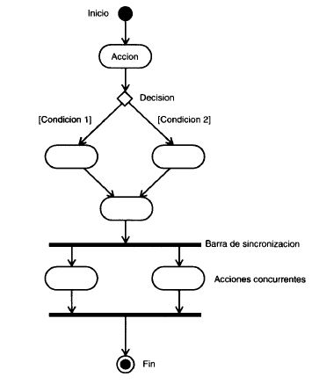
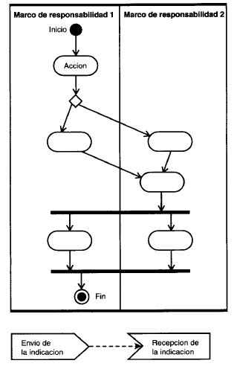
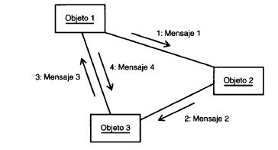
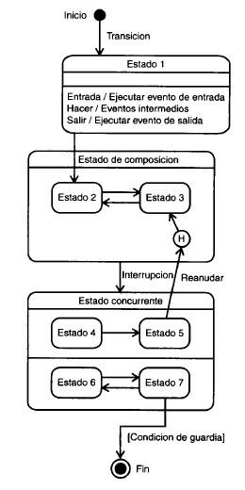

#9 Modulo 5 – POO Buenas practica de programación
Otros Diagramas
Existen además otros diagramas los cuales se describen a continuación :

Slide 50
#10 Modulo 5 – POO Buenas practica de programación
Ejemplo practico UML – Sistema de Reserva de vuelos
El sistema de reserva de vuelos es un sistema que permite al usuario hacer consultas y reservas de vuelos, además de poder comprar los billetes aéreos de forma remota, sin la necesidad de recurrir a un agente de viajes humano. Se desea que el sistema de reservas sea accesible a través de la World Wide Web.
El sistema actualmente tiene un Terminal de Servicio de Reserva en donde se presenta un mensaje de bienvenida describiendo los servicios ofrecidos junto con la opción para registrarse por primera vez, o si ya se está registrado, poder utilizar el sistema de reserva de vuelos. Este acceso se da por medio de la inserción de un login previamente especificado (dirección de correo electrónico del usuario) y una contraseña previamente escogida y que debe validarse.
Una vez registrado el usuario, y después de haberse validado el registro y contraseña del usuario, se pueden seleccionar las siguientes actividades:
Consulta de vuelos.
Reserva de vuelos.
Compra de billetes.
La consulta de vuelos se puede hacer de tres maneras diferentes:
Horarios de Vuelos.
Tarifas de Vuelos.
Información de Vuelo
La consulta según horario muestra los horarios de las diferentes aerolíneas que dan servicio entre dos ciudades. La consulta según tarifas muestra los diferentes vuelos entre dos ciudades ordenados por su costo. La información de vuelos se utiliza principalmente para consultar el estado de algún vuelo, incluyendo información de si existen asientos disponibles y, en el caso de un vuelo para el mismo día, si éste está en hora. Se pueden incluir preferencias en las búsquedas, como fecha y horario deseado, categoría de asiento, aerolínea deseada y si se desean sólo vuelos directos. La reserva de vuelo permite al cliente hacer una reserva para un vuelo particular, especificando la fecha y horario, bajo una tarifa establecida. Es posible reservar un itinerario compuesto de múltiples vuelos, para uno o más pasajeros, además de poder reservar asientos.
La compra permite al cliente, dada una reserva de vuelo previa y una tarjeta de crédito válida, adquirir los billetes aéreos. Los billetes serán posteriormente enviados al cliente, o estarán listos para ser recogidos en el mostrador del aeropuerto antes de la salida del primer vuelo. Es necesario estar previamente registrado con un número de tarjeta de crédito válida para poder hacer compras de billetes, o bien proveerla en el momento de la compra. Además de los servicios de vuelo, el usuario podrá en cualquier momento leer, modificar o cancelar su propio registro, todo esto después de haber sido el usuario validado en el sistema.

Slide 51

#11 Modulo 5 – POO Buenas practica de programación
Ejemplo practico UML – Sistema de Reserva de vuelos
SOLUCIÓN.
Se presentan los diagramas de clases obtenidos mediante aproximaciones sucesivas. El proceso de construcción del diagrama de clases implica la realimentación de las soluciones conseguidas tantas veces como sea necesario, sin implicar por ello mayor o menor capacidad de los analistas.
El primer paso a realizar va a ser la Identificación de Clase. Para ello se subrayan todos los sustantivos en la descripción del problema, identificándose los siguientes sustantivos, correspondientes a las clases candidatas (excluyendo repeticiones y manteniendo todo en singular):

Slide 52

#12 Modulo 5 – POO Buenas practica de programación
Ejemplo practico UML – Sistema de Reserva de vuelos
Selección de clases
El segundo paso que vamos a realizar va a ser la Selección de Clases. En este proceso de selección vamos a eliminar las clases innecesarias, para ello vamos a explicar el desarrollo completo de algunas clases y sus consideraciones de elección, siendo el resto deducibles de forma inmediata.
A. Clases redundantes: Cliente y Usuario. “Usuario” puede ser más descriptivo para una aplicación informática. En el caso del Sistema de Reserva, “Cliente” es más descriptivo y se mantiene. Los sustantivos eliminados se listan a continuación con los sustantivos preferidos entre paréntesis:
• Consulta de vuelo (consulta).
• Reserva de vuelo (reserva).
• Compra de billete (compra).
• Sistema de reservas de vuelo (sistema de reservas).
• Billete (billete aéreo).
• Costo (tarifa).
• Tarifa de vuelo (tarifa).
• Vuelo directo (vuelo).
• Login (email).
• Horario (hora).
• Fecha (día).
• Dirección de correo electrónico (email).
B. Clases irrelevantes: Mostrador del Aeropuerto, Agente de Viajes Humano y Billete Aéreo.
C. Clases imprecisas: Sistema, Servicios, Actividad, Preferencia, Búsqueda, Información, Estado, Opción, Acceso, Itinerario, son clases imprecisas. Durante la introducción de herencia puede que sea necesario una clase para compartir
aspectos comunes a ambas clases.
D. Nombres de clases: aeropuerto en lugar de ciudad.
E. Clases que son atributos: Número de Tarjeta de Crédito es un atributo de Tarjeta de Crédito, Categoría de Asiento (asiento), información de vuelo (vuelo) y horario de vuelo (vuelo).
F. Clases que son operaciones: Consulta, Compra, Reserva.
G. Clases de interfaces de usuario: mensaje de bienvenida, hoja principal.
H. Clases del sistema completo: Sistema de reserva.
I. Clases actores: Cliente, Operador (opcional, ya que es una ampliación del sistema). A continuación tenemos cuáles son las clases candidatas de nuestro sistema a analizar:

Slide 53

#13 Modulo 5 – POO Buenas practica de programación
Ejemplo practico UML – Sistema de Reserva de vuelos
Selección de clases
Después de haber identificado y seleccionado las clases, se construye un primer diagrama de clases para el dominio del problema, como podemos observar, se han eliminado aquellas clases candidatas que son atributos. Primera aproximación al diagrama de clases.

Slide 54
#14 Modulo 5 – POO Buenas practica de programación
Ejemplo practico UML – Sistema de Reserva de vuelos
La Identificación de las Relaciones
El siguiente paso que realizaremos será la Identificación de las Relaciones.
Inicialmente se muestran las relaciones básicas existentes entre las diferentes clases del sistema. Para ello identificamos las siguientes frases:
• Reserva de vuelos.
• Asientos en un vuelo.
• Fecha y horario de vuelo.
• Aerolínea deseada.
• Tarifa de vuelo.
• Itinerario de vuelos.
Reescribimos las frases para así obtener las candidatas:
• El vuelo contiene reservas. El vuelo contiene asientos. El vuelo tiene día y hora.
• El vuelo pertenece a una aerolínea. El vuelo tiene tarifas.
• El vuelo se compone de un itinerario. El pasajero tiene reservas.
• El pasajero posee una tarjeta de crédito.

Slide 55

#15 Modulo 5 – POO Buenas practica de programación
Ejemplo practico UML – Sistema de Reserva de vuelos
Asociaciones
Tras haber identificado y seleccionado las asociaciones, se construye un diagrama de clases con las asociaciones, los roles y la multiplicidad quedando el diagrama de clases que se muestra en la Figura 1.1.
El Vuelo se denomina por medio de un número, tiene como origen un aeropuerto en una ciudad y tiene como destino un aeropuerto de otra ciudad. Un vuelo puede tener múltiples escalas y múltiples vuelos, se relacionan por medio de conexiones. El vuelo pertenece a una aerolínea y puede operar varios días a la semana teniendo un horario de salida y otro de llegada.
El Aeropuerto sirve como origen, destino y escalas de un vuelo. El aeropuerto se encuentra en una ciudad de un país determinado. Se identifica una clase adicional, como Avión, y las relaciones básicas existentes entre las clases Aerolínea, Avión, Tarifa, Asiento y Vuelo.

Slide 56

#15 Modulo 5 – POO Buenas practica de programación
Ejemplo practico UML – Sistema de Reserva de vuelos
La Aerolínea provee servicio de múltiples vuelos entre diferentes ciudades bajo diferentes horarios. La aerolínea se identifica por un nombre.
Un vuelo en una fecha determinada se hace en un tipo de avión particular. El tipo de avión define la cantidad máxima de pasajeros que pueden viajar en ese vuelo para esa fecha.
Los diferentes vuelos tienen múltiples tarifas para compra de billete, variando según la clase de billete, si son de ida o de ida y vuelta, y dependiendo de las diversas restricciones y ofertas existentes.
En las reservas de vuelos se puede incluir una solicitud de asignación de asiento, especificando preferencias como pasillo o ventana. El número de asientos disponibles en un vuelo particular depende del tipo de avión que opere ese día. En el diagrama de la Figura 1.2 se muestran las relaciones entre las clases descritas anteriormente.
Otras de las relaciones que se encuentran son las siguientes:
• El horario de un vuelo se define según los días en que opera.
• El horario de un vuelo se determina por su hora de salida y hora de llegada durante los días que opera. Así pues, el diagrama resultante de esta asociación entre la clase Día y Hora se muestra en la Figura 1.3.
• Para poder tomar un vuelo es necesario contar con una reserva previa, la cual debe pagarse antes de una fecha límite, que puede ser el propio día del vuelo. Una reserva puede hacerse para múltiples vuelos y múltiples pasajeros. La reserva cuenta con una clave que identifica un registro de reserva particular.

Slide 57

#16 Modulo 5 – POO Buenas practica de programación
Ejemplo practico UML – Sistema de Reserva de vuelos
Se identifica una clase adicional llamada Pago, que consta de información sobre la cantidad, fecha y tipo de transacción. Por razones de seguridad, los pagos de billete se hacen mediante tarjeta de crédito. El diagrama que muestra las relaciones anteriores es el de la Figura 1.4.
Finalmente identificamos los atributos según la descripción del problema. Los atributos de las clases los hemos podido obtener antes de proceder a la determinación de las asociaciones, pero en este caso nos ha parecido más fácil su representación al final, aunque es obvio que mientras estábamos obteniendo las relaciones extraíamos los atributos.

Slide 58

#17 Modulo 5 – POO Buenas practica de programación
Ejemplo practico UML – Sistema de Reserva de vuelos
Las Clases y sus atributos
Así pues, tenemos los siguientes atributos asociados a cada clase:

Slide 59

#18 Modulo 5 – POO Buenas practica de programación
Ejemplo practico UML – Sistema de Reserva de vuelos
Las Clases y sus atributos
En la Figura 1.5 se muestra las clases con sus atributos y en la Figura 1.6 se muestra el diagrama completo final con todas las clases y sus relaciones.

Slide 60




#19 Modulo 5 – POO Buenas practica de programación
Ejemplo practico UML – Sistema de Reserva de vuelos
Diagrama de clases final

Slide 61


#20 Modulo 5 – POO Buenas practica de programación
Para reflexionar…..
-No tenemos tiempo para recopilar los requisitos del producto antes…….
-Quiero que empieces a diseñar el producto de todos modos. De lo contrario, parecerá que no estamos logrando nada.
De todos mis proyectos, los que mas me gustan son
“los condenados.”

Slide 62
MUCHAS GRACIAS!

